Slide 1
Source : Performance optimization với PostgreSQL – Viblo: https://viblo.asia/s/performance-optimization-voi-postgresql-OVlYq8oal8W Phạm vi sd : Postgresql

Slide 2
Indexing ?
What is index ? Why need to create index ? : cause when the table indexed (one or many indexed) , the DB system will create new table with that index and scan the new table instead the main table:
Table index được sắp xếp theo thứ tự. Giá trị của column là giá trị của một/nhiều column được đánh index.
Tìm kiếm nhanh hơn với một vài điều kiện trên column được đánh index.
Mỗi index được ánh xạ sang một hoặc nhiều row trong table chính.
Có thể index được nhiều cột cùng lúc, gọi là composite index.
Thay vì scanning trên table chính, ta scanning trên table index trước sau đó ánh xạ lại table chính, vẫn là scanning table , thế thì có gì khác? Sẽ chẳng có gì khác biệt nếu select * và without where condition . Nhưng thực tế sẽ where rất nhiều đó sẽ làm nên sự khác biệt:
Thứ nhất, DB Engine sẽ kiểm tra column với WHERE condition có được đánh index không. Nếu có, nó chỉ lấy column được index để thực hiện scan trên index table thay vì scan trên table chính, giảm tải lượng data phải read từ disk.
Thứ hai, table index được sắp xếp nên việc scan đơn giản hơn. Thay vì scan toàn bộ, sử dụng cấu trúc Binary Tree để tiến hành scan. Phổ biến và thông dụng nhất chính là B-Tree index, lưu ý rằng B-Tree là Balanced Tree, không phải Binary Tree.
Syntax: https://www.postgresql.org/docs/current/sql-createindex.html

Slide 3
Như vậy, chúng ta hiểu để tăng tốc query cần thực hiện indexing. Tuy nhiên, không thể index tùy tiện: - Khi thực hiện index, phải tạo thêm bảng mới để lưu giá trị index. Càng nhiều index càng nhiều bảng, càng nhiều thao tác phải thực hiện dẫn đến tốc độ insert giảm, dung lượng lưu trữ tăng. - Ngoài ra, các giá trị trong table index phải được sắp xếp để phục vụ tìm kiếm, thêm mới row sẽ cần sắp xếp lại table index cho phù hợp, điều này cũng ảnh hưởng tới tốc độ. - Cuối cùng, index chỉ hiệu quả với những query có where condition trên column index. Đừng dại mà cái gì cũng index, không cải thiện được read mà còn chậm write.

Slide 4
Statement : EXPLAIN
keywork giải thích từng bước câu query được thực hiện, bắt đầu với query sau:
Các thuộc tính:
cost: cái giá phải trả là bao nhiêu, hiểu đơn giản là số lượng tính toán cần thiết để hoàn thành, giá trị từ 0 đến 2117. Tức là sao? Con số đầu tiên thể hiện cost cần tiêu tốt để khởi động nhiệm vụ. Con số phía sau là các đơn vị tính toán cần thiết để hoàn thành nhiệm vụ. Lưu ý nó là một thông số đánh giá, không phản ánh thời gian thực tế và nó không có giá trị thời gian đo cụ thể.
rows: số lượng row mà Postgres nghĩ rằng nó cần scan để thực thi query.
width: độ rộng trung bình của mỗi row sau khi thực thi query (tổng số lượng byte của tất cả selected columns), đơn vị bytes
Explain chỉ đưa ta con số áng chừng về cost computation. Để có con số cụ thể hơn về execution time, thêm option analyze vào sau explain
Lưu ý: analyze option sẽ thực thi các statement chứ không đơn thuần là plan nữa

Slide 5
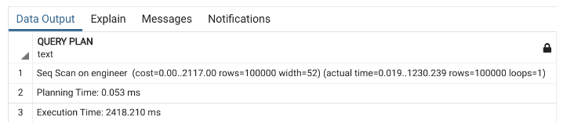
Statement : EXPLAIN
Statement : EXPLAIN
Với dòng đầu tiên, không có gì thay đổi nhiều ngoại trừ việc có thêm actual time. Giống như cost, con số đầu tiên thể hiện thời gian cần để khởi động, con số thứ hai là thời gian để hoàn thành.
loops: đơn giản rồi, số lượng vòng lặp.
planning time: thời gian lên kế hoạch cho query, rất nhanh chỉ 0,053 ms.
execution time: 2418 ms. Vì sao lại có sự chênh lệch giữa execution time và actual time? Actual time là thời gian tính toán cho nhiệm vụ seq scan table. còn một nhiệm vụ quan trọng nữa là fetch data để hiển thị.
Như vậy với mỗi điều kiện khác nhau DB System sẽ biết cách thực hiện các query nhanh nhất có thể dựa trên những gì chúng ta cung cấp cho nó, cụ thể ở đây là index. Ngoài ra, ta thấy một lesson learn khác là đôi khi index không đem lại tác dụng gì. Đừng dại mà index vô tội vạ, không những không tăng tốc độ read mà còn làm chậm tốc độ write.

Slide 6
Các Relational Database có 3 loại index phổ biến:
B-Tree index.
Hash index.
Bitmap index.

Slide 7
1) B-Tree index (Balanced Tree index)
Syntax : CREATE INDEX idx_engineer_firstname ON engineer USING BTREE(first_name);
Binary Tree và Binary Search Tree, rất quen thuộc và phổ biến. B-Tree index sử dụng cấu trúc dữ liệu Binary Tree để lưu trữ và BST thực hiện việc tìm kiếm. Nó có các tính chất sau:
Phổ biến và được dùng nhiều nhất trong các loại index.
Sử dụng khi số lượng các giá trị không lặp lại của cột nhiều (high cardinality). Ví dụ như tên, tuổi, 1000 người thì số lượng dữ liệu trùng không nhiều.
Tự cân bằng khi dữ liệu column index thay đổi.
Độ phức tạp bằng chiều cao của cây. Complexity O(logn).
Các node của cây có link trước tiếp đến nhau nên phù hợp với ORDER BY.
Một điều cần chú ý ở tính chất thứ hai, vì sao nên áp dụng khi high cardinality? Nếu áp dụng với column low cardinality như gender có 2 - 4 giá trị. BST gần như không thu được nhiều lợi ích so với seq scan, tốn thêm disk space mà còn mất 2 lần scan (1 lần scan index table và 1 lần scan disk để fetch data).
Bản chất của việc index là tạo ra table mới lưu các giá trị không trùng nhau của tất cả các giá trị trong một hoặc nhiều column. Sau đó, scan trên index table (cơ chế BST) với các condition để tìm kết quả. Do vậy, nó phù hợp với các truy vấn: - Tìm kiếm với giá trị chính xác. Sử dụng với các điều kiện so sánh equal (=). - Composite index với nhiều column. Ví dụ như trên idx_engineer_firstname_lastname trên 2 column first_name và last_name Khi thực hiện tìm kiếm, index scan chỉ được sử dụng khi điều kiện cho column đầu tiên là match value, ngược lại sẽ không áp dụng được. Giải thích: tất cả các tên đều được sắp xếp theo first_name sau đó là last_name. Nếu có trước first_name dễ dàng thu nhỏ đc tập tìm kiếm và tiếp tục scan trên đó để tìm last_name - Tìm kiếm với.. rất nhiều giá trị chính xác. Cụ thể là điều kiện IN hoặc các điều kiện so sánh ( >, <, >=, <= )

Slide 8
2) Bitmap index
Example : Có nên đánh index cho các cột có ít giá trị (low cardinality), ví dụ như cột giới tính? Dạ không nên vì bảng đó có ít giá trị, indexing vừa tốn mà không cải thiện nhiều tốc độ.
Bản chất của việc indexing vẫn là seq scan (dựa vào BST) nhưng trên table index. Mục đích giảm không gian tìm kiếm từ table chính xuống table index, từ đó cải thiện tốc độ query.
Do đó, nếu chỉ indexing cho column gender thì không gian tìm kiếm giảm không đáng kể. Ví dụ gender có 2 giá trị, giảm từ N xuống N/2, complexity vẫn là O(N). Ngoài ra còn thời gian truy cập vào main table để fetch data. Nên trên lý thuyết indexing vẫn có khả năng giảm thời gian tìm kiếm.
Tuy nhiên cần dựa trên nhu cầu thực tế, có query nào dùng điều kiện với column đó không để tạo index kết hợp với index khác hoặc composite index.
Bản chất của bitmap index vẫn sử dụng cấu trúc B-Tree, tuy nhiên nó lưu trữ thông tin khác với B-Tree index. B-Tree index mapping index với một hoặc nhiều rowId. Bitmap index mapping index với giá trị bit tương ứng của column. Ví dụ có 3 giá trị của gender: Male, Female, Unknown. Tạo ra 3 bit tương ứng 0, 1, 2 cho 3 giá trị đó và mapping với column trong table chính.

Slide 9
2) Bitmap index
Chốt lại, bitmap index có các tính chất:
Phù hợp với các column low cardinality.
Lưu bit cho mỗi giá trị nên giảm dung lượng lưu trữ cần dùng.
Chỉ hiệu quả với tìm kiếm full match value.
Kết hợp với nhiều index khác để tăng tốc độ với OR, AND.
Tuy nhiên, nó cũng có hạn chế:
Nếu thêm hoặc bớt một giá trị cần build lại toàn bộ index table. Với B-Tree index chỉ cần re-balance tree.
Riêng với PostgreSQL, bitmap index được lưu trên memory vì size của nó khá nhỏ, từ đó tăng tốc độ truy vấn. Vì vậy khi restart nó cần build lại toàn bộ bitmap index. Để tránh nhược điểm này, trong thực tế sẽ sử dụng kết hợp với column khác tạo thành composite index.

Slide 10
Hash Index
Syntax :
Tốn ít dung lượng để lưu trữ hơn so với B-Tree index.
Tốc độ read/write nhanh hơn so với B-Tree index.
Không phù hợp với ORDER BY vì giá trị hash là không xác định.
Không phù hợp tìm kiếm theo khoảng giá trị.
Không thể tạo composite index với hash index.
CREATE INDEX idx_engineer_firstname ON ENGINEER USING HASH(first_name);

Slide 11
Hash Index
CREATE INDEX idx_engineer_firstname ON ENGINEER USING HASH(first_name);
Syntax :
Tốn ít dung lượng để lưu trữ hơn so với B-Tree index.
Tốc độ read/write nhanh hơn so với B-Tree index.
Không phù hợp với ORDER BY vì giá trị hash là không xác định.
Không phù hợp tìm kiếm theo khoảng giá trị.
Không thể tạo composite index với hash index.

Slide 12
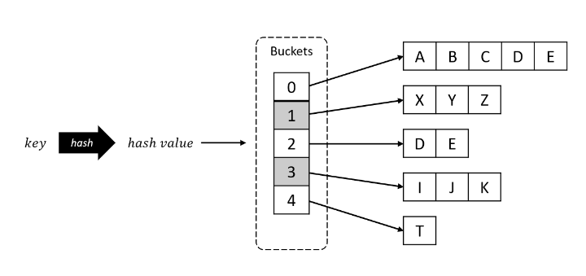
Hash Index: Read faster
Hash index tổ chức dữ liệu dưới cấu trúc hash table, ví dụ với Java là HashTable hoặc HashMap.
Ý tưởng chung của hash map được thực hiện như sau:
Hash key ra một giá trị bất kì.
Từ giá trị hash đó sẽ tìm ra bucket phù hợp, đơn giản nhất là sử dụng phép toán module (chia lấy dư). Ví dụ bên trên có 5 buckets, các bucket được lưu trữ dưới dạng array nên tốc độ truy cập là O(1).
Có thể có nhiều giá trị hash thuộc cùng buckets (hash collision). Các giá trị này được lưu dưới dạng linked list hoặc tree tùy thuộc vào mục đích và cách implement. Với BTS, tốc độ truy cập trung bình O(logn).
Từ đó, dễ dàng nhận thấy tốc độ read của Hash index nhanh hơn so với B-Tree index vì từ một big tree đã được chia ra nhiều tree nhỏ hơn và tốc độ truy cập vào các tree nhỏ hơn là O(1).

Slide 13
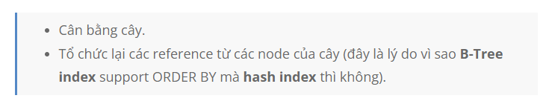
Hash Index : Write faster
Với B-Tree index, ta đã biết các index được tổ chức với cấu trúc dữ liệu BT và sắp xếp để thực hiện BST(balance search tree). Do đó việc write (insert/delete/update) cần thêm vài công đoạn:
Với Hash index, sau khi được hash sẽ đẩy vào bucket tương ứng O(1). Độ phức tạp được thu nhỏ xuống với bucket tương ứng nên việc write sẽ nhanh hơn và ít bao gồm các công đoạn phụ so với B-Tree index.

Slide 14
Hash Index : Size smaller
PostgreSQL hash giá trị ra một số nguyên integer 32-bit (hơn 4 tỉ giá trị), và sử dụng nó để map vào các bucket tương ứng. Vì vậy, Hash index chỉ cần lưu các số nguyên và các mapping tương ứng tới row của table, trực tiếp giảm nhiều tài nguyên lưu trữ. Key point là cần một thuật toán hash đủ tốt để không ảnh hưởng đến performance khi read/write và PostgreSQL đã lo phần này.

Slide 15
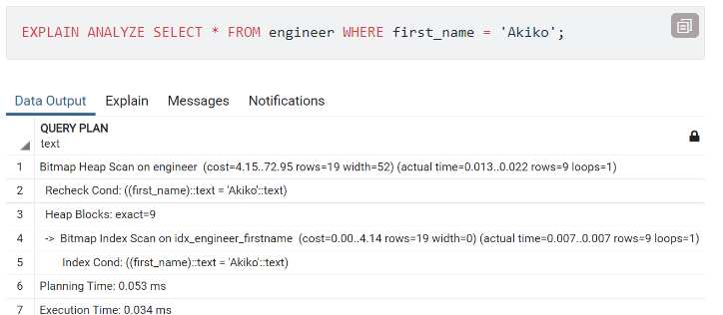
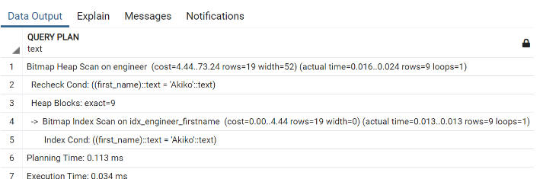
Hash Index : Compare B-Tree vs Hash index
Thực hiện analyze query với điều kiện trên column first_name với và xem kết quả:
Hash Index
B-Tree
Một chú ý nhỏ, execution time không thay đổi. Con số 100k records quá nhỏ so với khả năng của DB hoặc con máy của mình, nếu thay đổi lên 500k hoặc 1000k records sẽ có sự khác biệt. Tuy nhiên dung lượng lưu trữ và cost CPU computation đã giảm.

Slide 16
Hash Index : Hash index với nhiều column (composite index)
Ta đã thấy điểm mạnh của Hash index so với B-Tree index, vì sao không thể áp dụng cho nhiều column?
Có 2 nguyên nhân chính:
Thứ nhất, Hash index chỉ phù hợp với các điều kiện so sánh bằng, chỉ tận dụng được khi toàn bộ các điều kiện của các column cùng là so sánh bằng.
Thứ hai, phần trên mình đề cập đến việc PostgreSQL sử dụng integer 32-bit để lưu các giá trị hash, tối đa hơn 4 tỉ. Việc một column hơn 4 tỉ giá trị unique gần như rất rất hiếm. Tuy nhiên với 2 column có số lượng giá trị là m và n thì tổng giá trị của hash value là m * n. Như vậy số lượng giá trị unique tối đa của column đã giảm xuống. Càng nhiều column số lượng giá trị tối đa càng giảm. Vậy nên hoàn toàn không phù hợp với hash index.

Slide 17
Performance tuning SQL
Các table join với nhau theo 3 kiểu nào :
- Nested loop join - Hash join - Merge join

Slide 18
Nested loop join
Có thể hình dung đơn giản rằng nó là hai vòng lặp lồng nhau.
Lần lượt các record ở table A được so sánh với các record ở table B.
Low overhead (không tốn chi phí phát sinh). Đơn giản chỉ cần tạo ra 2 vòng lặp, không tạo ra các data structure nào khác để lưu trữ dữ liệu trong quá trình join.
Độ phức tạp của Nested loop join là O(n2). Phù hợp với các table có số lượng record nhỏ đến vừa.
Đơn giản dễ dùng nhưng tốn kém.. hiệu năng.
Độ phức tạp O(n2) nên table join càng lớn thì tốc độ càng chậm.
Nếu table quá lớn, trong khi dung lượng RAM nhỏ không lưu trữ được toàn bộ table, ta cần sử dụng đến SSD hoặc HDD, tốc độ đọc ghi chậm hơn RAM khá nhiều lần.

Slide 19
Hash join
Ý tưởng và các bước thực hiện hash join bao gồm 2 phase:
Hash phase: build hash table với table có số lượng records nhỏ hơn. Với mỗi join FK, hash ra giá trị và lưu vào hash table. Từng giá trị đó sẽ mapping với các record trong table chính.
Tiếp theo là probe phase, với các bước sau:
Duyệt qua từng record của table lớn hơn.
Với mỗi record, tính toán hash value của FK.
Tìm kiếm hash value vừa tính toán trong hash table của table nhỏ hơn đã build ở hash phase.
Việc look up key trong hash table có tốc độ nhanh hơn so với sequence scan.
Time complexity O(1), trong trường hợp tệ nhất là O(logn).
Tuy nhiên, lưu ý rằng chúng ta phải build hash table nên time complexity trung bình là O(nlogn).

Slide 20
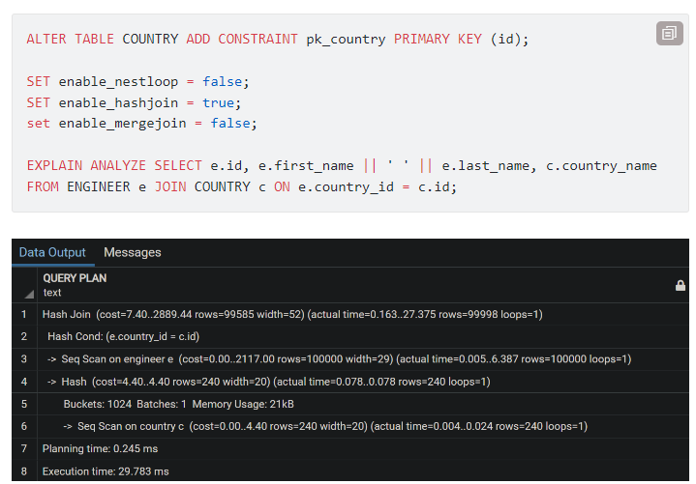
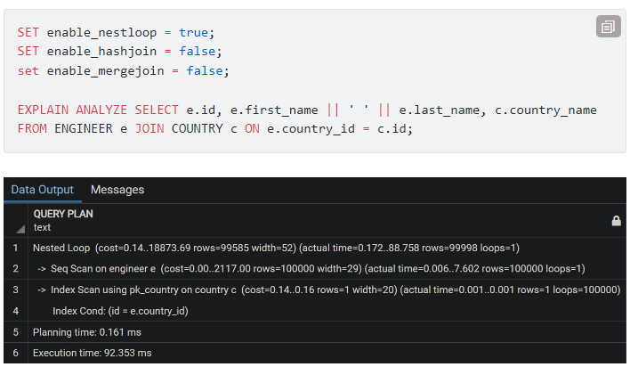
Hash join : example
Hash join
Nested loop join

Slide 21
Hash join : example
Kết luận, hash join có những tính chất sau:
Giống với hash index, hash join chỉ thực sự hữu dụng khi sử dụng với điều kiện so sánh bằng (=).
Time complexity trung bình là O(nlogn). Phụ thuộc vào độ lớn của table nhỏ hơn vì phải build hash table, và độ lớn của table lớn hơn vì phải sequence scan.

Slide 22
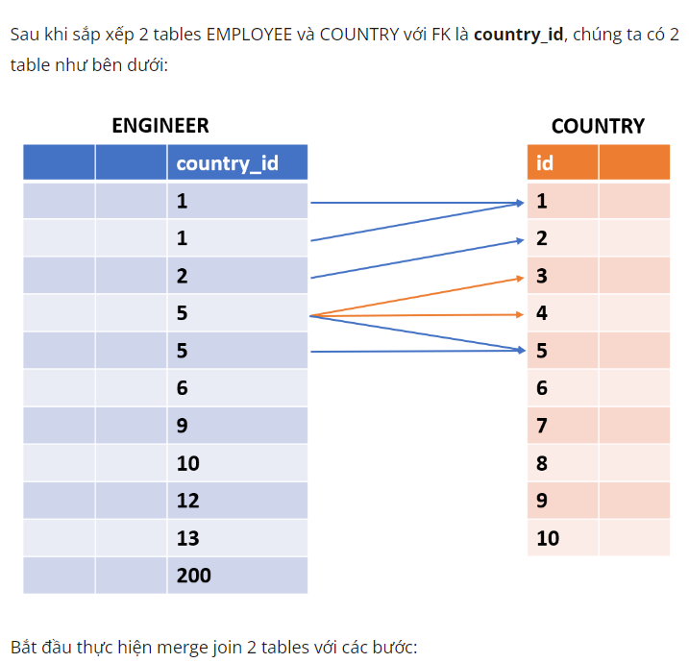
Sort merge join
Concept của merge join là
Sắp xếp cả 2 table theo FK.
Tận dụng lợi thế của việc sắp xếp table để giảm số lượng row sequence scan trên join table.
Seq scan trên drive table ENGINEER, record thứ nhất có FK = 1, so sánh với join table COUNTRY. Record thứ nhất của ENGINEER FK = 1 trùng với record thứ nhất của COUNTRY.
Tiếp tục record thứ hai của ENGINEER có FK = 1, giống với record thứ nhất. Do đó, việc look up trên join table sẽ bắt đầu từ record đầu tiên trùng với record trước đó của drive table. Hơi khó hiểu nhỉ, đọc tiếp đã nhé.
Đến record thứ ba của ENGINEER có FK = 2, lúc này đã khác với record trước đó có FK = 1. Do vậy, việc look up trên join table sẽ bắt đầu từ sau record cuối cùng trùng với record trước đó của drive table. Tức là lúc này sẽ look up từ record thứ hai của COUNTRY, bỏ qua luôn record đầu tiên.
Tiếp theo là record thứ tư của ENGINEER có FK = 5. Tương tự cách thức trên, sẽ look up từ record thứ ba của COUNTRY có FK = 3. Không thỏa mãn điều kiện, tiếp tục look up đến record tiếp theo có FK = 4, vẫn chưa thỏa mãn. Cứ tiếp tục như vậy cho đến khi tìm được record đúng với yêu cầu có FK = 5.
Record thứ năm của ENGINEER có FK = 5. Vì trùng với record trước đó nên việc look up trên join table sẽ bắt đầu luôn từ record đầu tiên trùng với record trước đó của drive table. Như vậy sẽ start luôn từ FK = 5 bên join table mà không cần duyệt lại từ đầu.

Slide 23
Sort merge join
Tính chất:
Giống hash join, nó chỉ phù hợp khi join với điều kiện so sánh bằng (=).
Độ phức tạp và thời gian thực thi dựa trên độ lớn của 2 tables vì nó cần tốn công cho việc sắp xếp.
Phù hợp join với các table cực kì lớn, không thể load toàn bộ table vào memory.

Slide 24
Partitioning data
Một cách khác cũng giúp tăng performance query đó là partitioning data
Chia table thành các sub-table nhỏ hơn dựa trên các điều kiện cụ thể.
Từ đó giảm không gian tìm kiếm, dẫn đến tốc độ scanning nhanh hơn, tăng performance khi query.
Phù hợp với các table có số lượng record cực lớn.
Vì table được phân chia ra nhiều sub-table nên ta cần biết chính xác record muốn tìm kiếm nằm ở sub-table nào để tận dụng lợi thế của partitioning data. Để làm được điều đó, chúng ta sử dụng partition key để thực hiện partitioning. Partition key có thể là khoảng thời gian (năm 2020, 2021) hoặc các giá trị với số lượng ít (giới tính Nam, Nữ).
Có 2 loại partitioning data :
Horizontal partitioning
Vertical partitioning

Slide 25
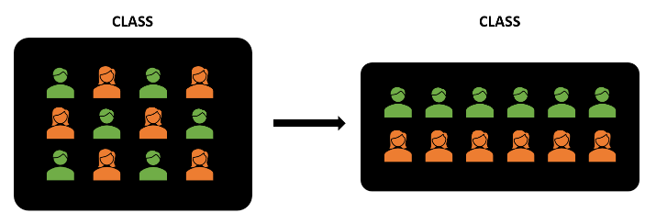
Partitioning data: Horizontal partitioning
Example : Hãy tưởng tượng lớp học có 40 học sinh trong đó 12 nam và 8 nữ. Nếu cần tìm một bạn nữ tên Jane, thay vì scan từng học sinh, ta sẽ chia sẵn lớp học thành 2 dãy nam và nữ sao đó thực hiện scan trên dãy học sinh nữ.
Partitioning table chính là ví dụ phía trên. Chúng ta chia table lớn thành nhiều table nhỏ hơn, các table nhỏ hơn gọi là partition table, kế thừa toàn bộ cấu trúc của parent table, từ column cho đến kiểu dữ liệu. Việc chia nhỏ này được gọi là horizontal partitioning
Ưu điểm:
Giới hạn vùng dữ liệu phải scan trên table trong một vài trường hợp. Nếu ta cần tìm một học sinh tên John Doe không phân biệt giới tính thì việc partition như ví dụ trên không đem lại hiểu quả.
Partition table cũng giống như một table thường nên ta có thể thực hiện index cho nó. Dẫn đến việc tốn ít cost hơn để maintain index table, do số lượng record ít hơn.
Ngoài ra, việc xóa các dữ liệu trên partition table sẽ nhanh hơn và không ảnh hưởng đến các partition khác.
Áp dụng với các table rất lớn. Thường là quá size của memory.
Việc partition trên điều kiện nào phải dựa vào tính chất và tần suất của các query.

Slide 26
Partitioning data: Vertical partitioning
Vertical partitioning cũng là việc chia một table ra thành nhiều partition table nhưng theo chiều dọc
Ví dụ một table 100 columns được partition thành 4 table mỗi table 25 columns. Về cơ bản sẽ không có một tiêu chuẩn hay công thức cụ thể nào cho việc vertical partitioning. Ta chỉ cần chú ý đến việc nhóm các columns có tần suất query cùng nhau thành một partition.
Ngoài ra, với vertical partitioning, best practice là sử dụng chung một PK cho toàn bộ các partition table.

